Slide 1
Verstervem
Madách Imre ötletei alapján

Slide 2
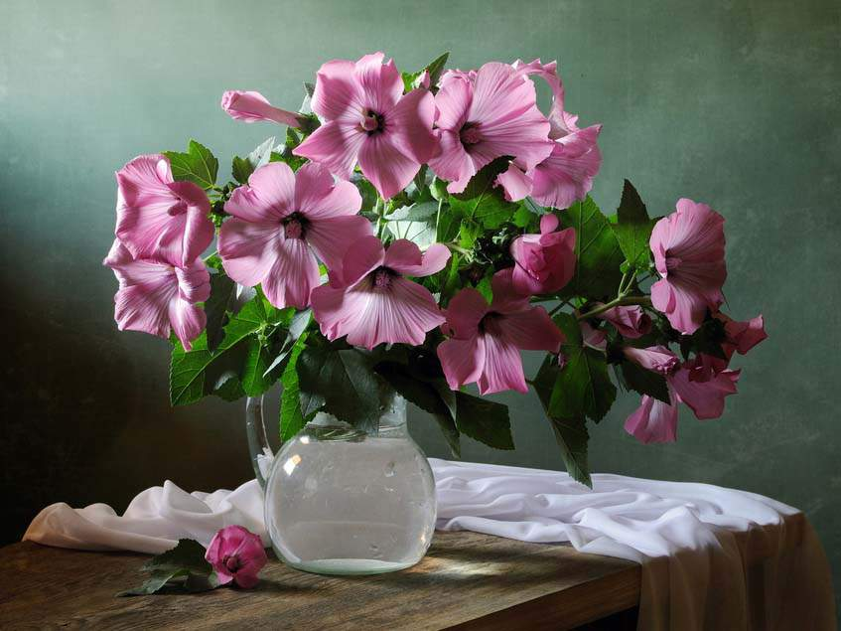
A természet gyönyörűsége megihletett engem
„Elzengte akaratlan mint madárka”
„Vegyen ha szíve dallal van teli”

Slide 3
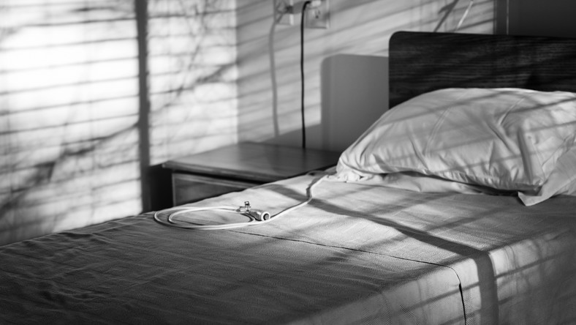
Az életem akadályait végig gondolva
„Hittem,kételkedtem..”
„Halálnak árnya...”

Slide 4
Az ifjú múltam szép pillanatai
„Sokat szerettem…”
„Barátokkal nevettem”

Slide 5
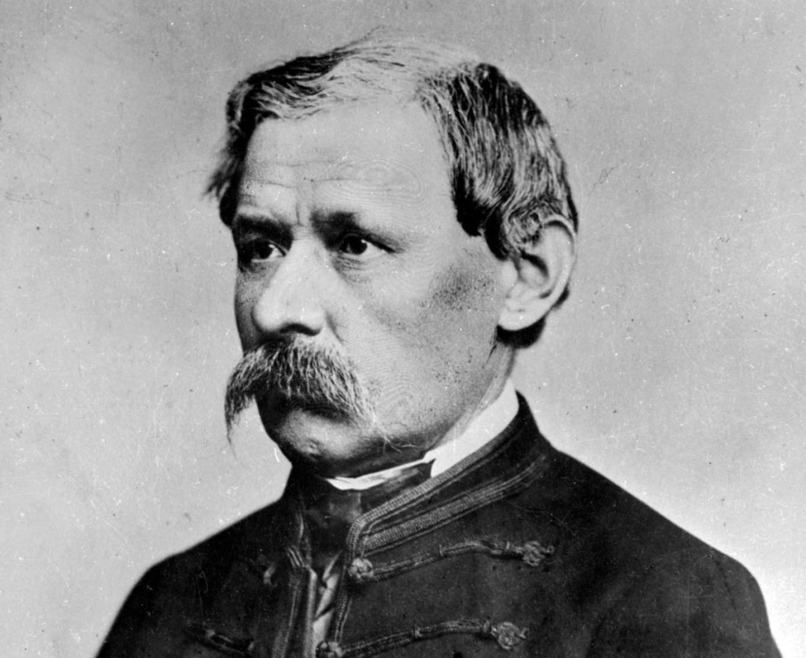
Vajon ki ért meg minket?
Csak költő a költőt, mert senki nem gondol bele milyen egy költő igazi élete.

